Slide 1
Работа с обращениями граждан
Отчет за 2022 год

Slide 2
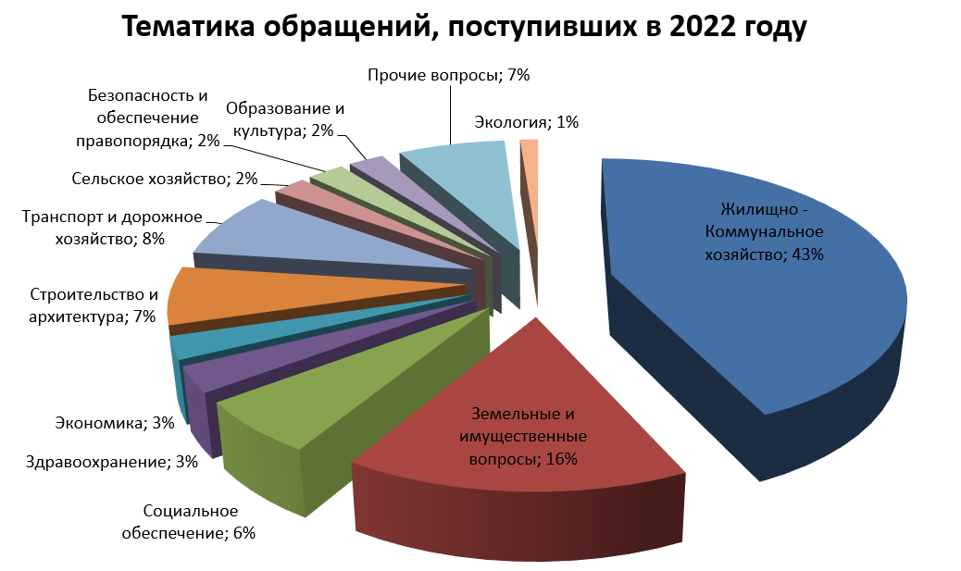

Slide 3
В вышестоящие инстанции в различных формах обратились граждане:
инстанции | 2021 год | 2022 год
от администрации Президента | 10,8% | 22,7%
от администрации Краснодарского края | 40,7% | 27,7%
от ЗСК | 0,9% | 0,8%
по телефону "Горячая линия края" | 42,9% | 41,1%
иные вышестоящие организации и обращения граждан других субъектов РФ-иногородние и прочие ПО ВОПРОСАМ ПОСЕЛЕНИЙ | 4,6% | 7,7%
количество обращений на краевой и федеральный уровни, на 1 тыс. населения | 5 | 4
ВСЕГО | 435 | 375

Slide 4
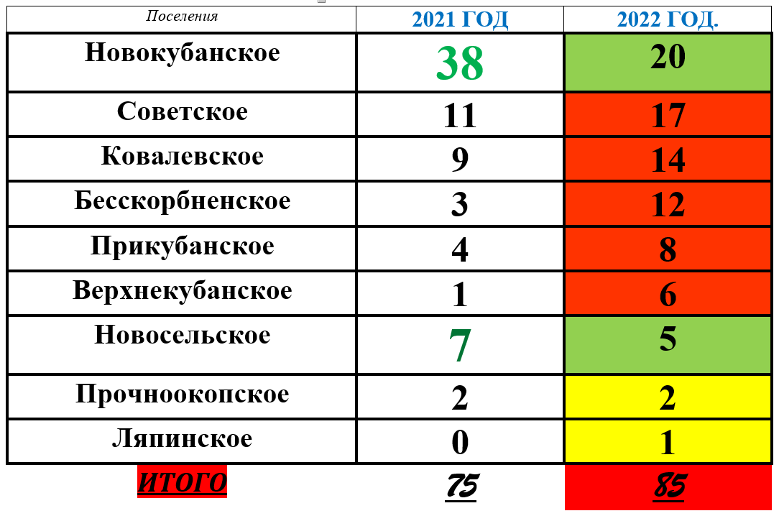
В Администрацию Президента РФ обратились граждане поселений:

Slide 5
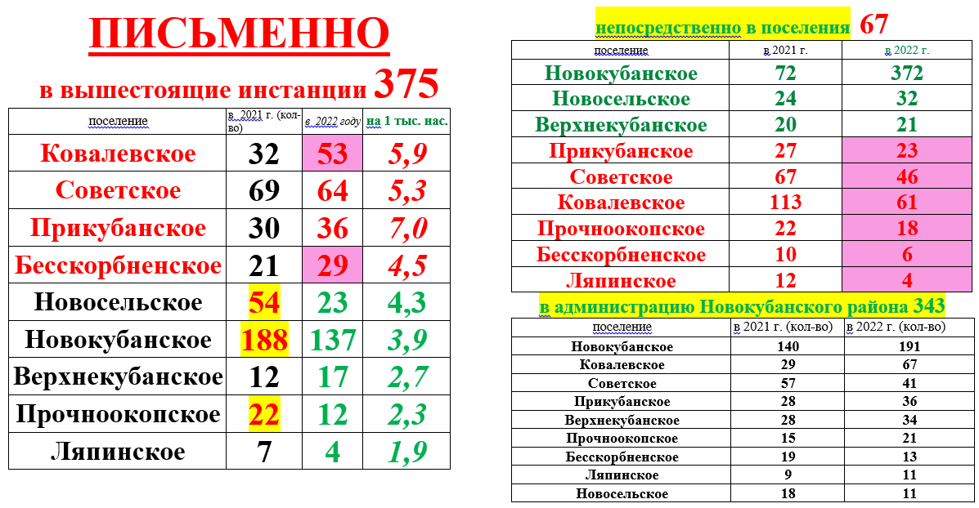

Slide 6
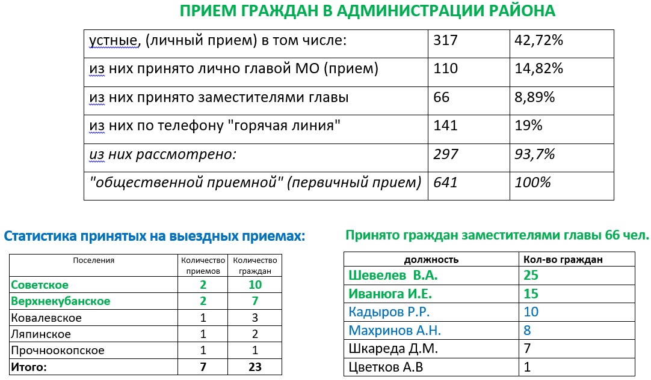

Slide 7
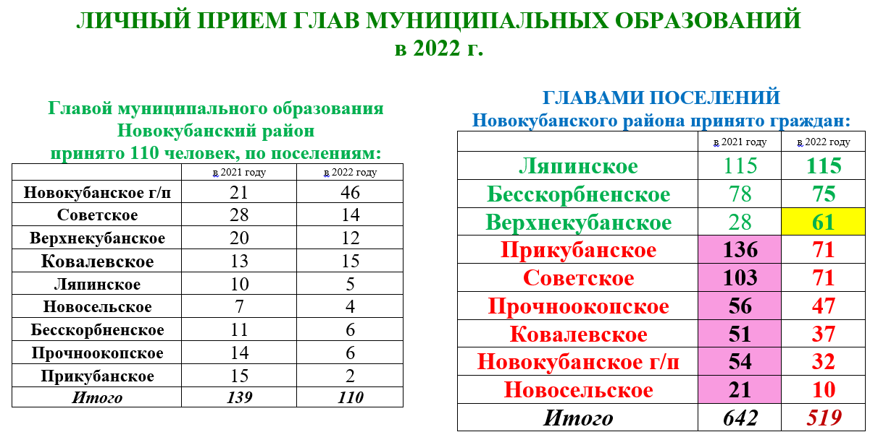

Slide 8
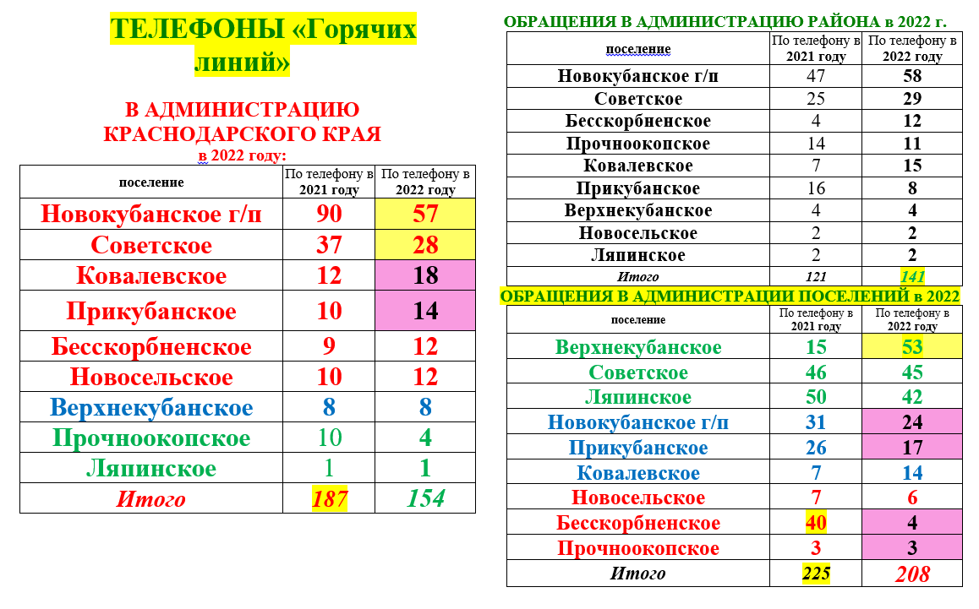

Slide 9
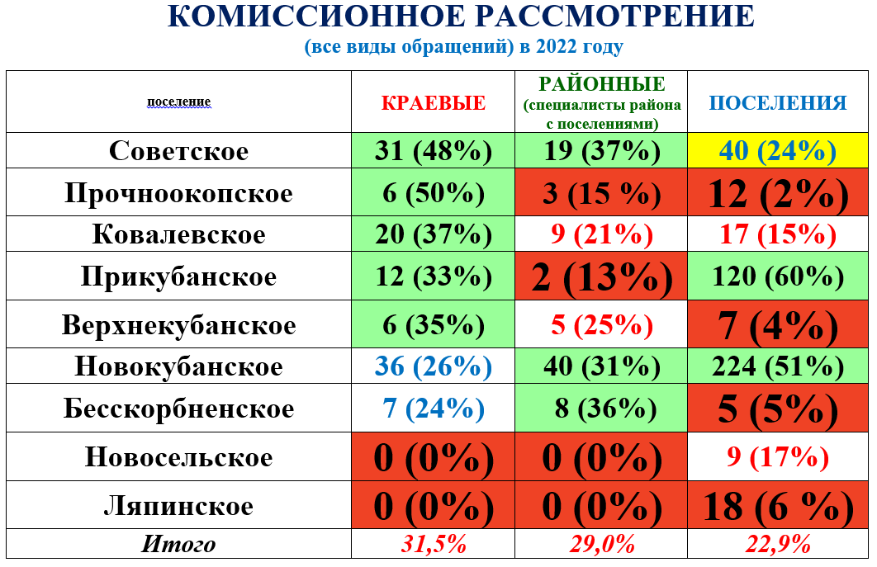

Slide 10
